Slide 1

农作物病虫害识别
与智能预警平台
基于 YOLOv8、知识图谱与对话诊断的智慧植保系统
服务病害识别、风险预测、防治建议与区域治理
答辩展示
Notes:
封面聚焦项目定位，先抛出核心价值：把病虫害识别、知识查询、风险预警和处置建议打通成一个闭环。

Slide 2
项目背景与行业痛点
传统植保依赖经验，存在识别慢、预警晚、协同弱三大短板
传统植保痛点明显
项目切入点
系统能够把识别、预警、知识查询和处置整合到一个平台
识别依赖人工经验
预警缺少前瞻能力
数据与知识割裂
同类病害外观相近
新手农户难以快速判断
一旦误判，容易造成药剂使用不当和防治窗口错失
传统模式多停留在“发现后处理”，缺乏对温度、湿度、降雨等环境因子的联动分析，无法提前预警。
图片、病害知识、防治建议和区域分布信息分散，无法形成统一入口，基层治理协同效率低。

Slide 3
解决方案总览
构建“识别 - 研判 - 预警 - 处置”一体化农业病虫害智能系统
农业病虫害智能闭环
平台围绕图片识别、知识图谱、风险预测和智能问答四大核心能力，为生产场景提供一站式服务
图片上传
病虫识别
知识图谱
病害关联
风险预测
区域预警
AI 问答
方案生成
防治建议
决策落地
59
41 / 12 / 35
256
95%+
支持识别病虫害类别
病害 / 虫害 / 作物节点
防治建议知识条目
单次识别置信展示

Slide 4
系统架构设计
从数据采集到知识服务，形成可扩展的四层技术架构
四层架构支撑平台运行
核心处理链路
图像输入
目标检测
服务应用层
首页总览、图片识别、AI 诊断
风险预测、病害地图、知识图谱
知识决策层
病虫害知识图谱、处置建议库、对话诊断引擎、规则推理
病害命名
知识匹配
AI 模型层
YOLOv8 图像识别、多标签分类
置信度输出、风险评估模型
风险预测
方案生成
数据采集层
作物图片、病害样本、气象因子、区域分布、历史案例

Slide 5
项目创新点
相较单一识别工具，更强调完整闭环
创新点 1
精准识别
创新点 2
知识图谱可视化
创新点 3
动态区域感知
YOLOv8+CNN双模型协同检测架构有效解解决单一模型在农业病害细粒度分类任务中面临的置信度模糊问题。
构建一个面向农业病虫害诊断的智能知识图谱，通过智能推理，输出结构化、标准化的病虫害诊断知识。
项目接入高德地图，将单点病虫害诊断从个体行为提升为区域性的态势感知能力。

Slide 6
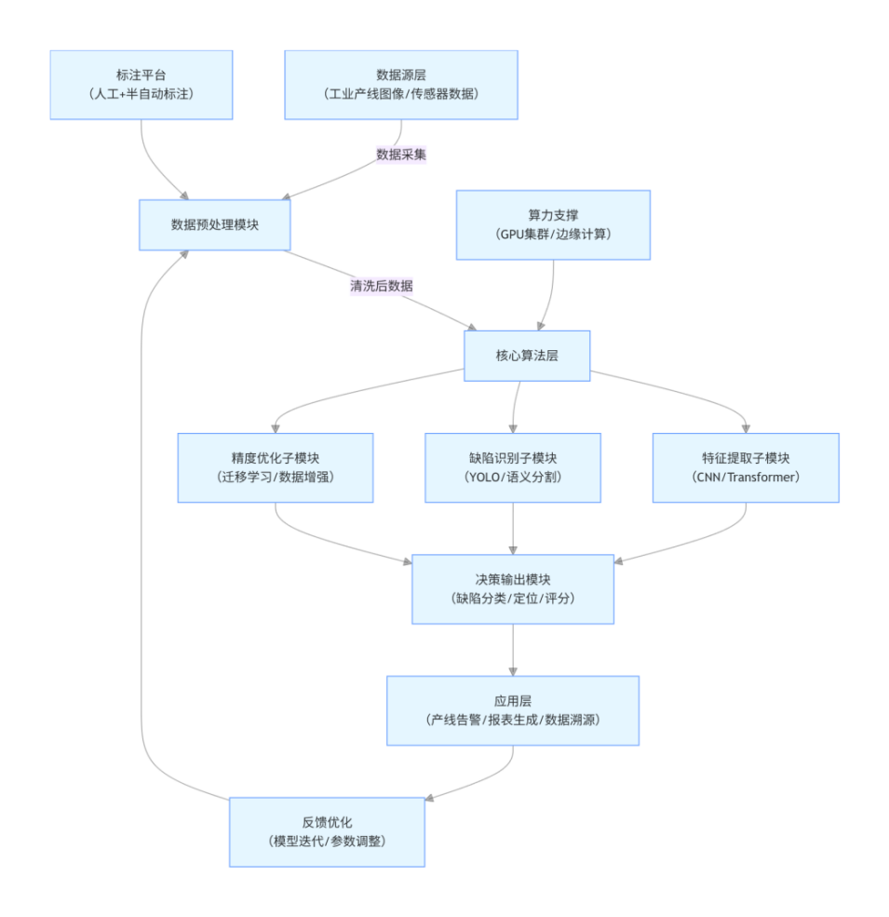
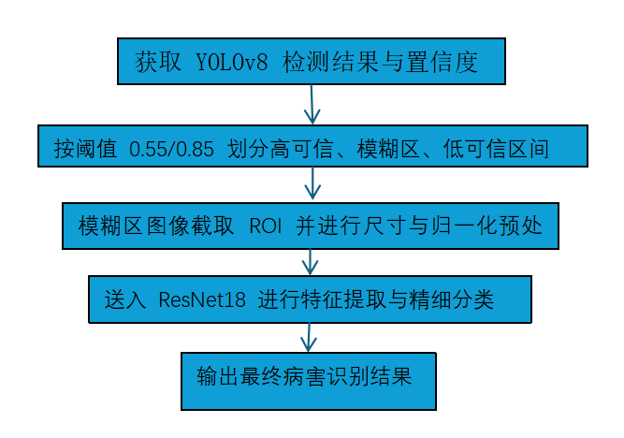
双模型辅助精准识别
基于 YOLOv8 深度学习模型与知识图谱构建专业农业识别引擎
YOLOv8粗识别+CNN精准划
分，系统自动检查阈值是否高于0.75.高于阈值则直接采纳，反之则启用CNN

Slide 7
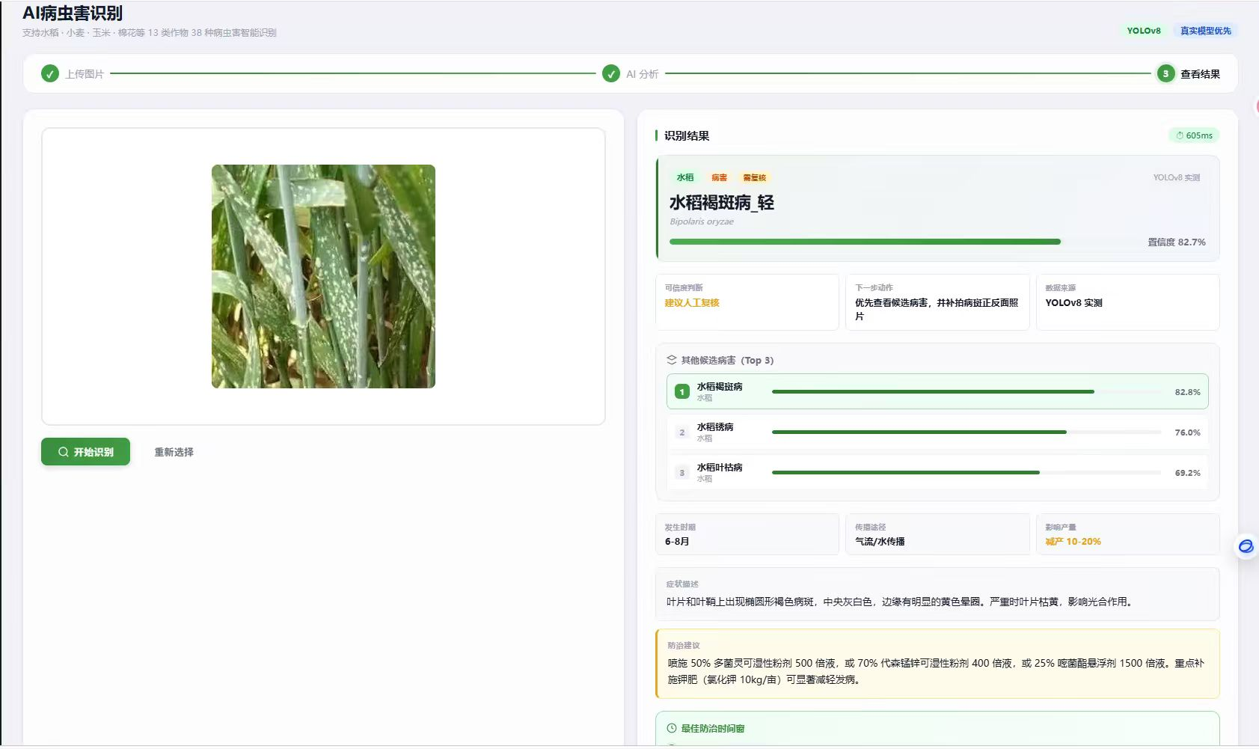
双模型辅助精准识别
基于 YOLOv8 深度学习模型与知识图谱构建专业农业识别引擎
用户“输入”
图像预处理及提取特征
分类并输出检测结果

Slide 8
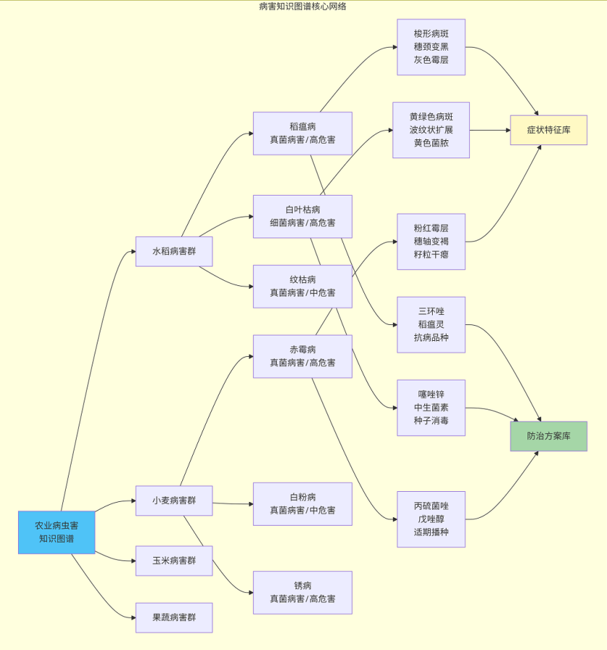
知识图谱可视化
将病害知识、治理方案与自然语言交互融合为智能决策助手
知识“可搜索、可理解、可问答”
知识图谱结构
病害
症状
作物
虫害
方案

Slide 9
动态区域感知
结合环境因子与时空分布，实现趋势预测与重点区域定位
风险趋势 + 地图联动提升主动性
7 天病害风险趋势
区域高发概览
示例区域：河北、河南、湖北、江苏等地出现高发预警点
72%
23
平均风险指数
影响区域
Notes:
。

Slide 10
核心功能展示
围绕生产场景设计六大业务能力，覆盖识别、诊断、预警与决策
六大核心模块服务实际场景
首页总览
图片识别
AI 对话诊断
汇总识别数据、病害趋势和处置建议，让管理者快速把握全局
上传作物图片后自动输出病害名称、置信度和严重程度
支持用户直接提问，系统生成症状分析与防治方案
风险预测
病害地图
知识图谱
结合温度、湿度、降雨量给出 7 天风险趋势和每日建议
通过区域热力图定位高发地区，支持农业治理与巡查
沉淀病害、虫害、作物和方案之间的专业知识网络

Slide 11
应用价值与未来展望
服务农户、服务基层、服务区域农业治理
更快
更准
更早
更广
提升识别与响应效率
输出名称、置信度、严重程度
结合趋势分析与区域地图
支持跨作物、
跨区域扩展
后续展望
结语
扩充作物与病害类型
接入更多环境与区域数据
优化预警策略与智能问答
我们希望用 AI 让农业病虫害治理从“经验判断”走向“智能决策”

Slide 12
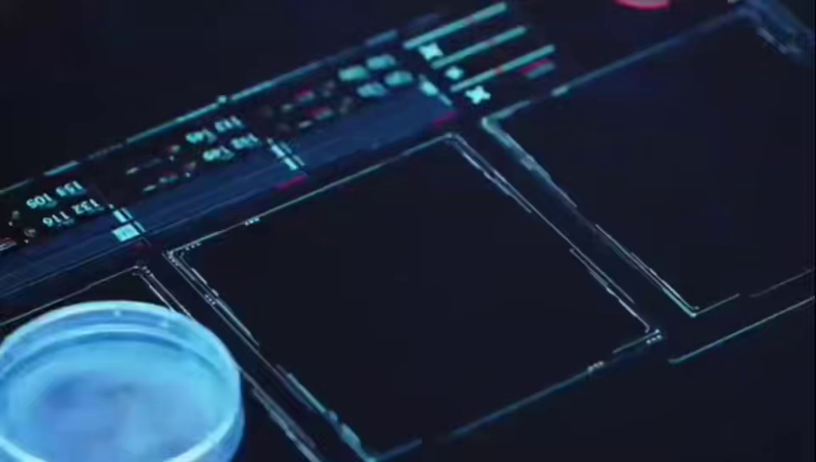
系统展示
系统展示

Slide 13
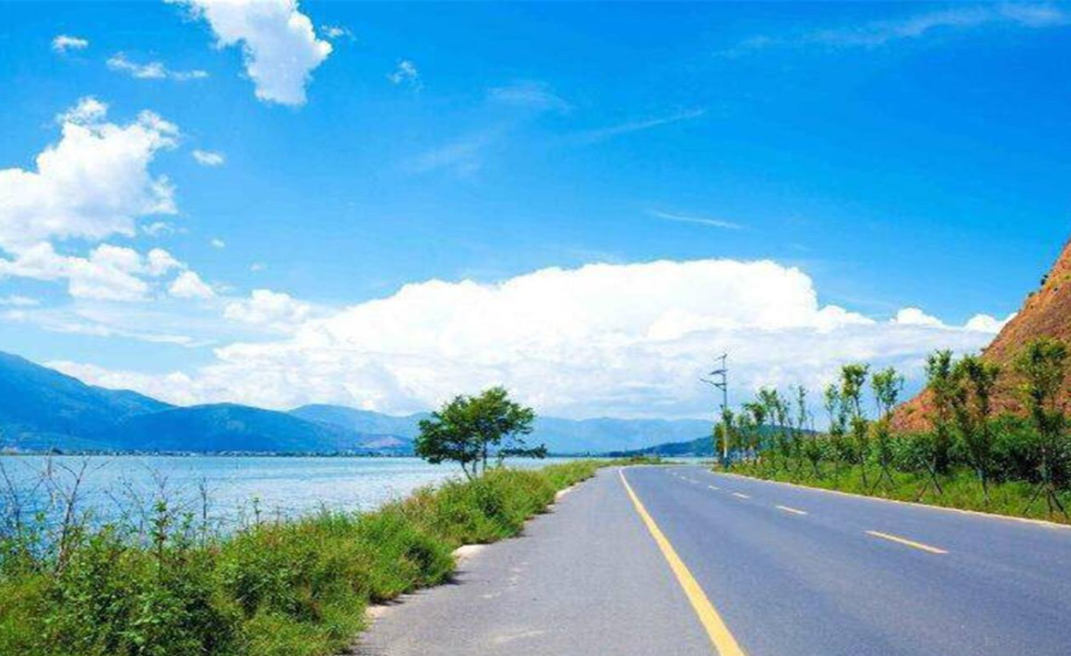
THANK
Notes:
封面聚焦项目定位，先抛出核心价值：把病虫害识别、知识查询、风险预警和处置建议打通成一个闭环。

